Slide 2
A Guarda Civil Municipal de Itabirito, em virtude da necessidade de programas voltados exclusivamente para a conscientização, prevenção e mudança comportamental, evidenciou a importância da formação de um grupo específico, sendo idealizado o Centro Integrado de Segurança e Educação, CINSED, inaugurado em outubro de 2019.

Slide 4
Campanhas Educativas
Visando promover e incrementar o conhecimento através de diversas atividades educativas voltadas para a prevenção e alteração da conduta, abordando variados temas condizentes com as faixas etárias, sendo ministrado principalmente nas escolas e empresas.

Slide 5
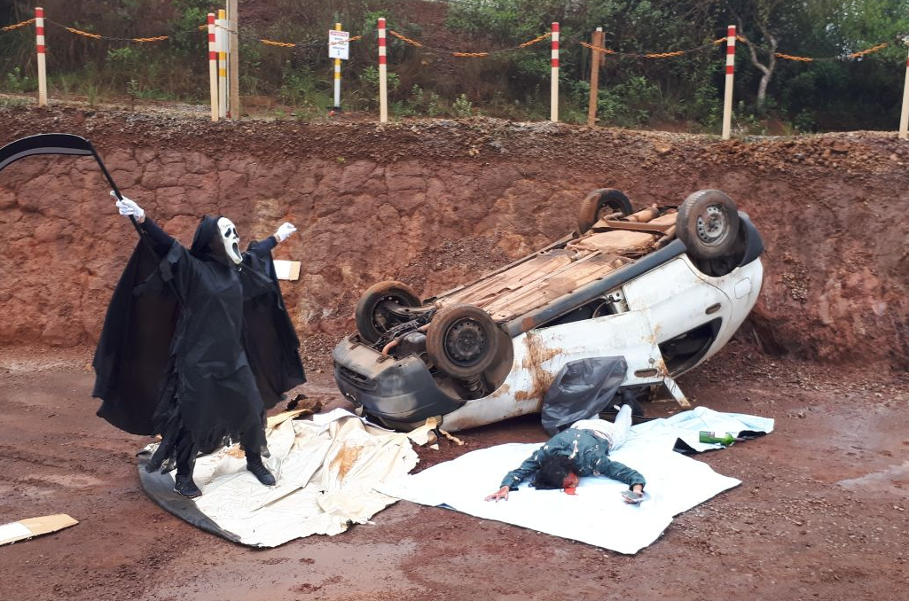
Palestra na escola Henrique Michel com o
tema: “O papel da mulher no século XXI”
Simulação e Palestra na empresa
GSM Mineração, alcoolismo e direção.

Slide 6
Simulação e Blitz educativas
Efetuada em vários pontos da cidade, a idéia é chamar a atenção de pedestres, ciclistas, motoristas e motociclistas sobre a responsabilidade de cada um na redução de acidentes e sobre a importância de atentar-se aos riscos de se cometer infrações.

Slide 8
Palestra em empresas
As palestras são ministradas em escolas, empresas e associações, abordando temas como segurança pública, educação no trânsito, drogas, bullying, cerol, saúde, exploração sexual, dentre outras.

Slide 10
Transitolândia
A transitolândia é um programa que visa atender as crianças, onde são repassados fundamentos básicos sobre o trânsito de maneira geral, focado especialmente na educação e respeito às regras de trânsito, ao próximo e à vida. Como resultado se espera que as crianças levem os ensinamentos aos pais, e cobrem deles melhores atitudes, bem como o respeito às normas de circulação e o bom convívio com os demais motoristas e pedestres.

Slide 12
Roda de conversa
Levando assuntos atuais, abrimos espaço para os estudantes sanarem suas dúvidas sobre vários temas como auto-estima, sexualidade, gravidez na adolescência, primeiro emprego entre outros.

Slide 14
Cinema no bairro
O objetivo do projeto é levar lazer, entretenimento e cultura bem como proporcionar atividades que possam integrar a comunidade contribuindo para a queda da violência. É uma ferramenta importante de comunicação que aproxima as pessoas, eleva a auto-estima e resgata a cidadania.

Slide 16
Teatro de Fantoches
Introduzido nas escolas através das peças teatrais, os fantoches são ferramentas educativas de grande interatividade, favorecendo a atenção e a memorização do conteúdo ensinado. É uma forma descontraída de abordagem a temas pertinentes ao universo das crianças e adolescentes.

Slide 18
Oficinas
Pensando no futuro de nossas crianças e adolescentes, trabalhamos em conjuntos com alguns profissionais fazendo oficinas na escola apresentando possibilidades de carreiras a serem seguidas.

Slide 20
Cuca legal
Ensina regras de transito às crianças. um tabuleiro e dados gigantes são colocado em um pátio, em seguida dão escolhidos na platéia dois ou mais participantes e juntos irão disputar, com a ajuda da torcida, quem comporta melhor no trânsito.

Slide 22
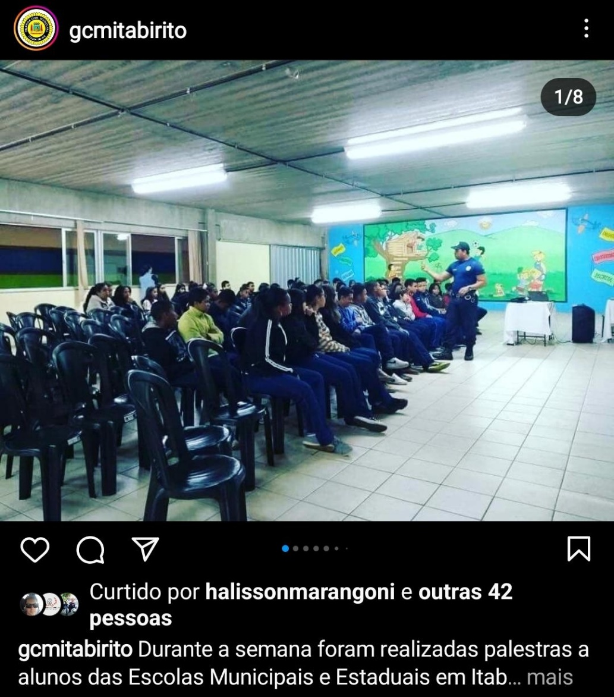

Slide 23
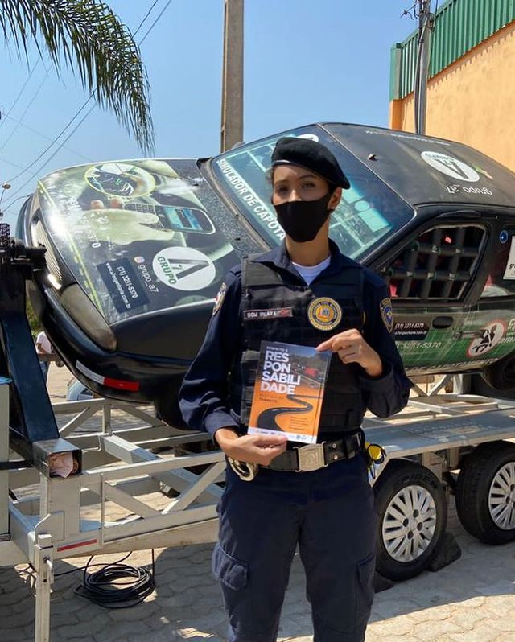

Slide 24
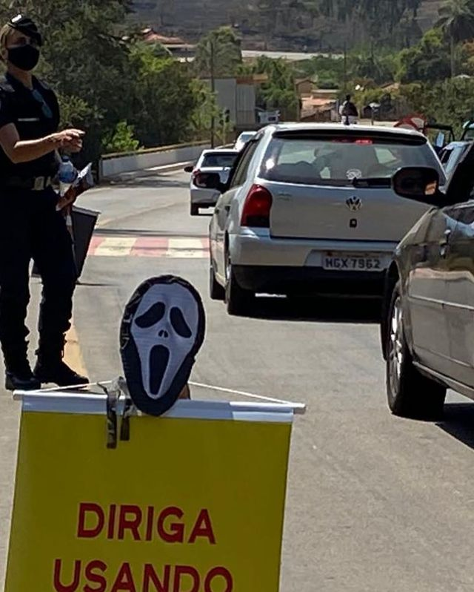
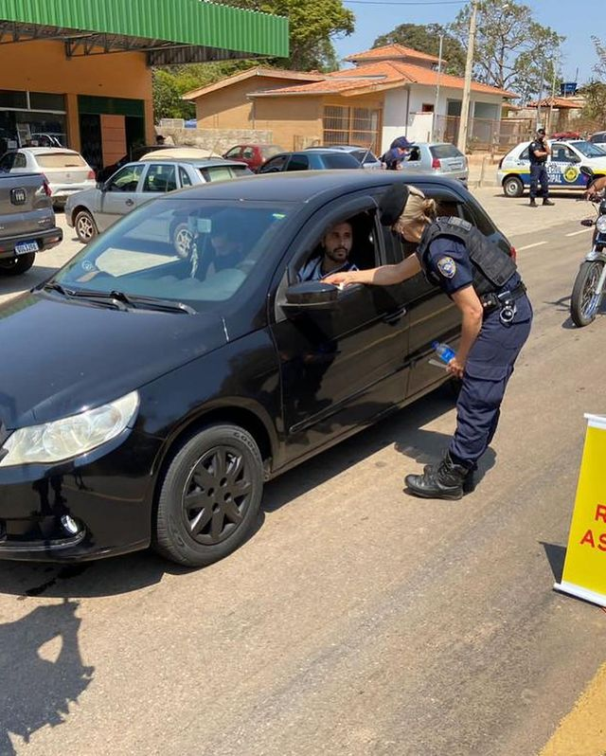

Slide 25
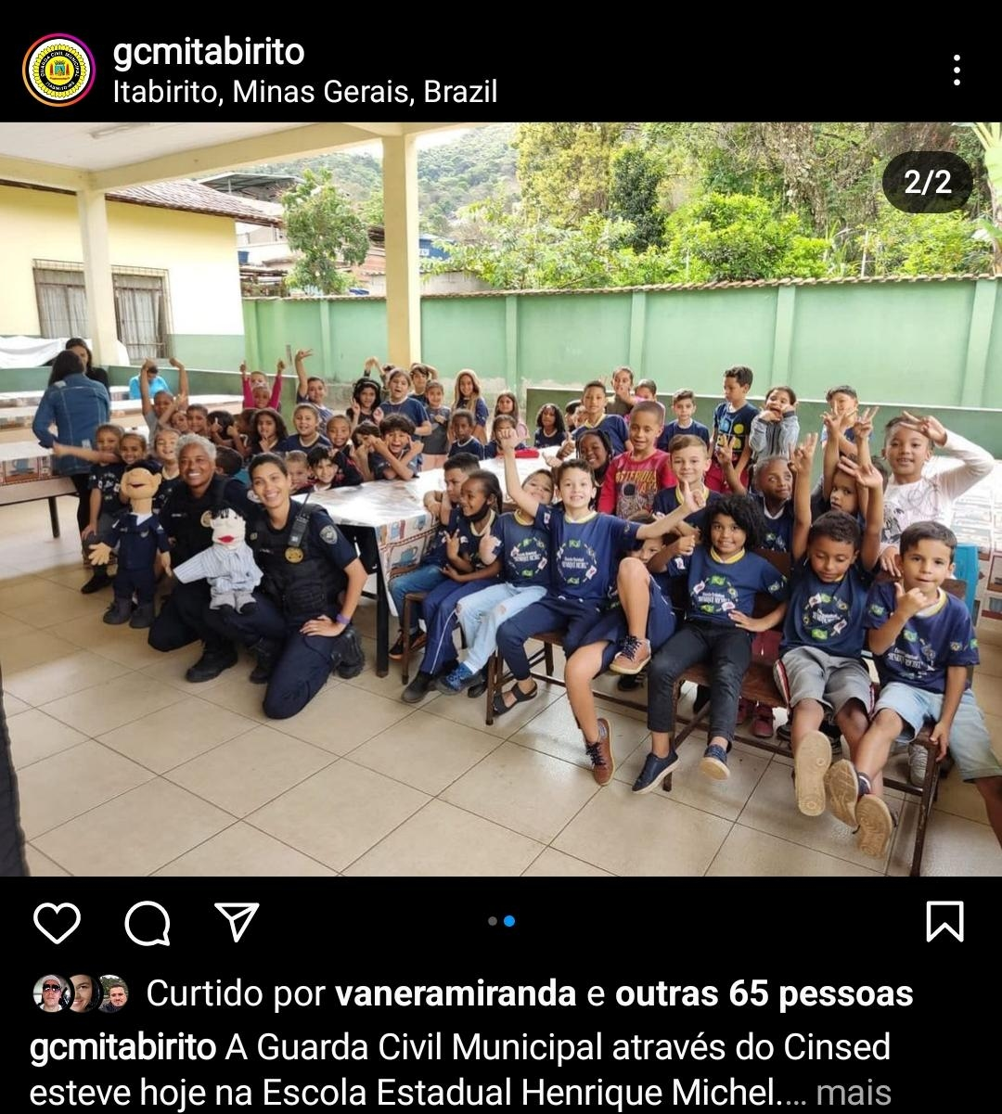
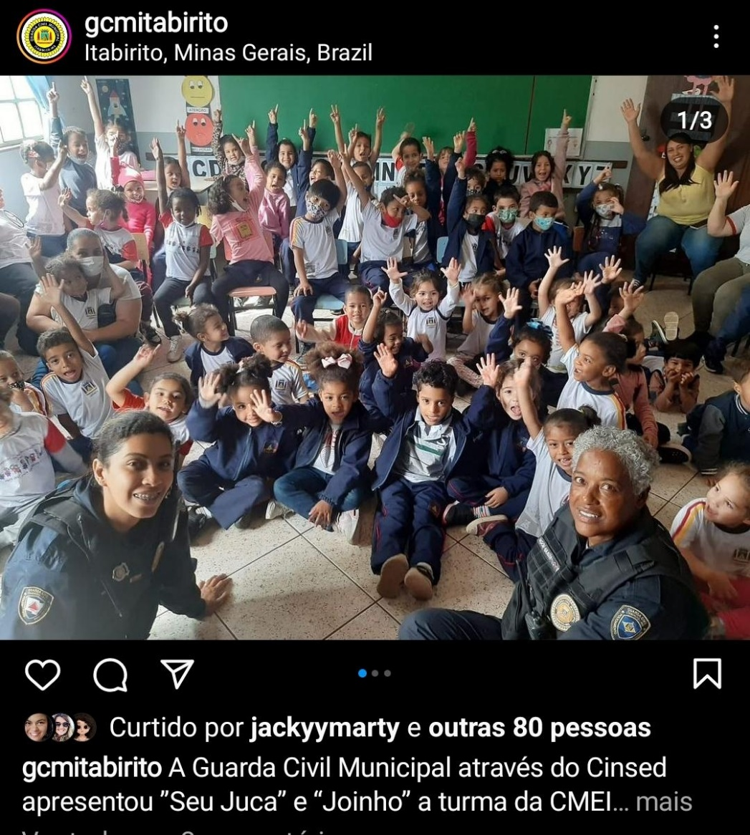

Slide 26
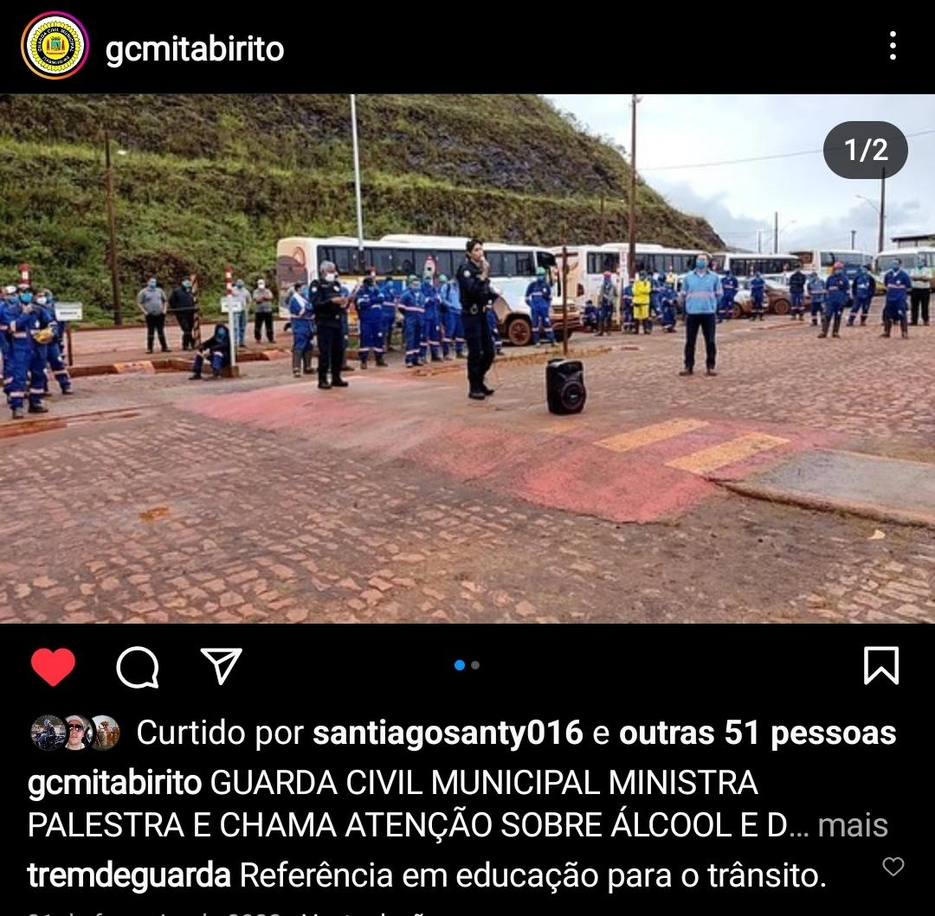

Slide 27
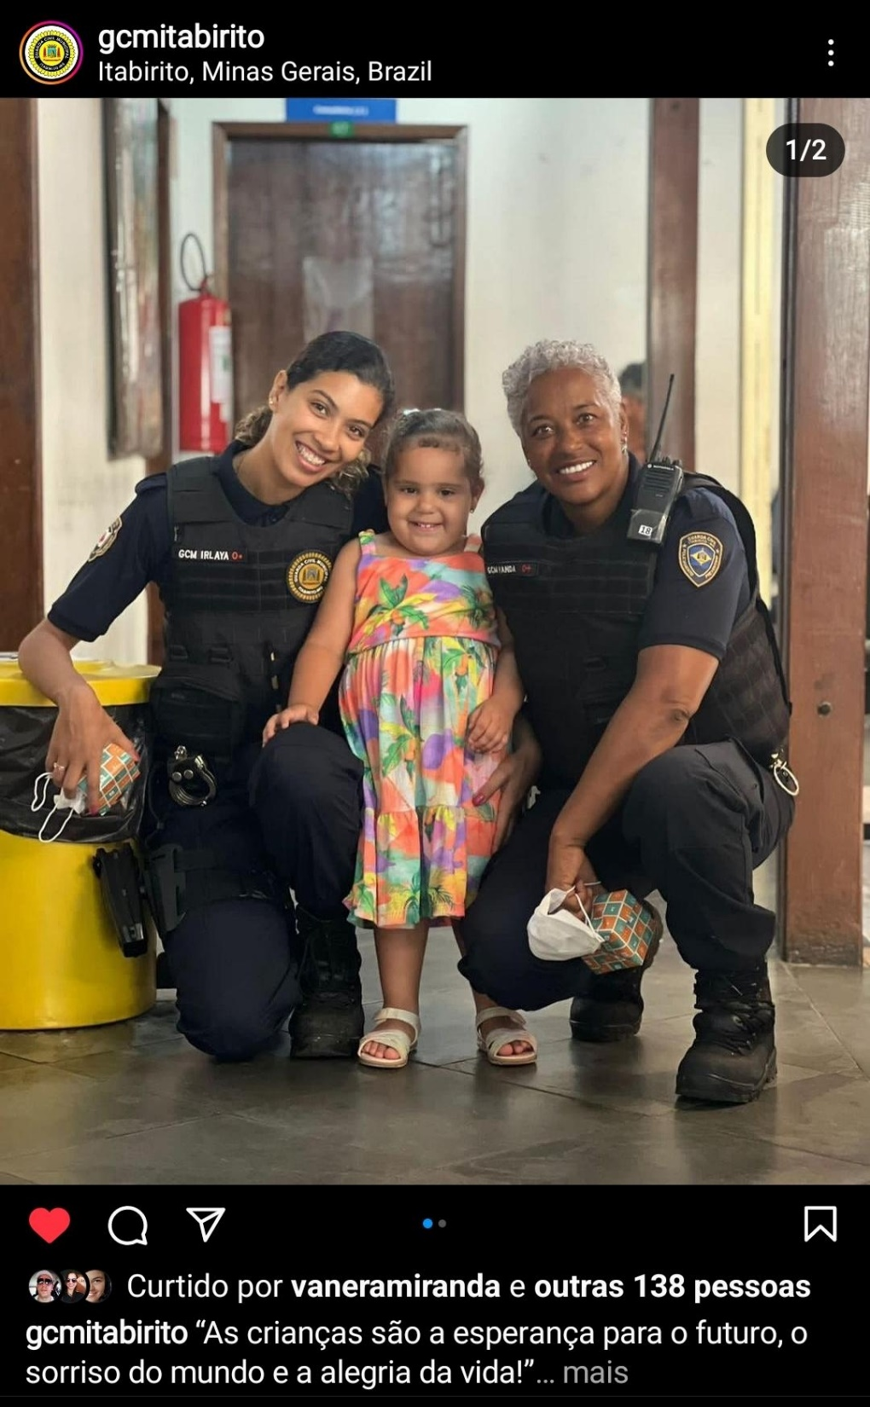

Slide 29
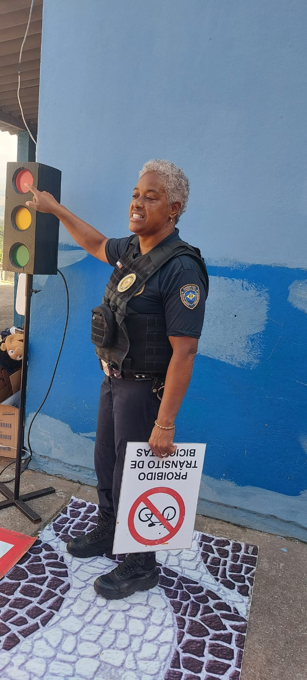
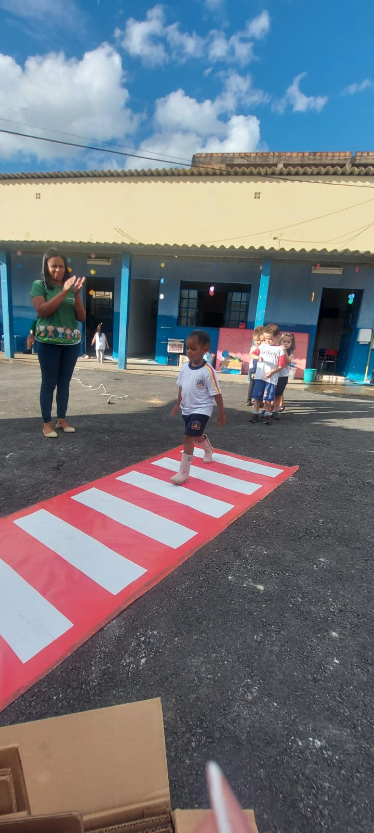

Slide 30
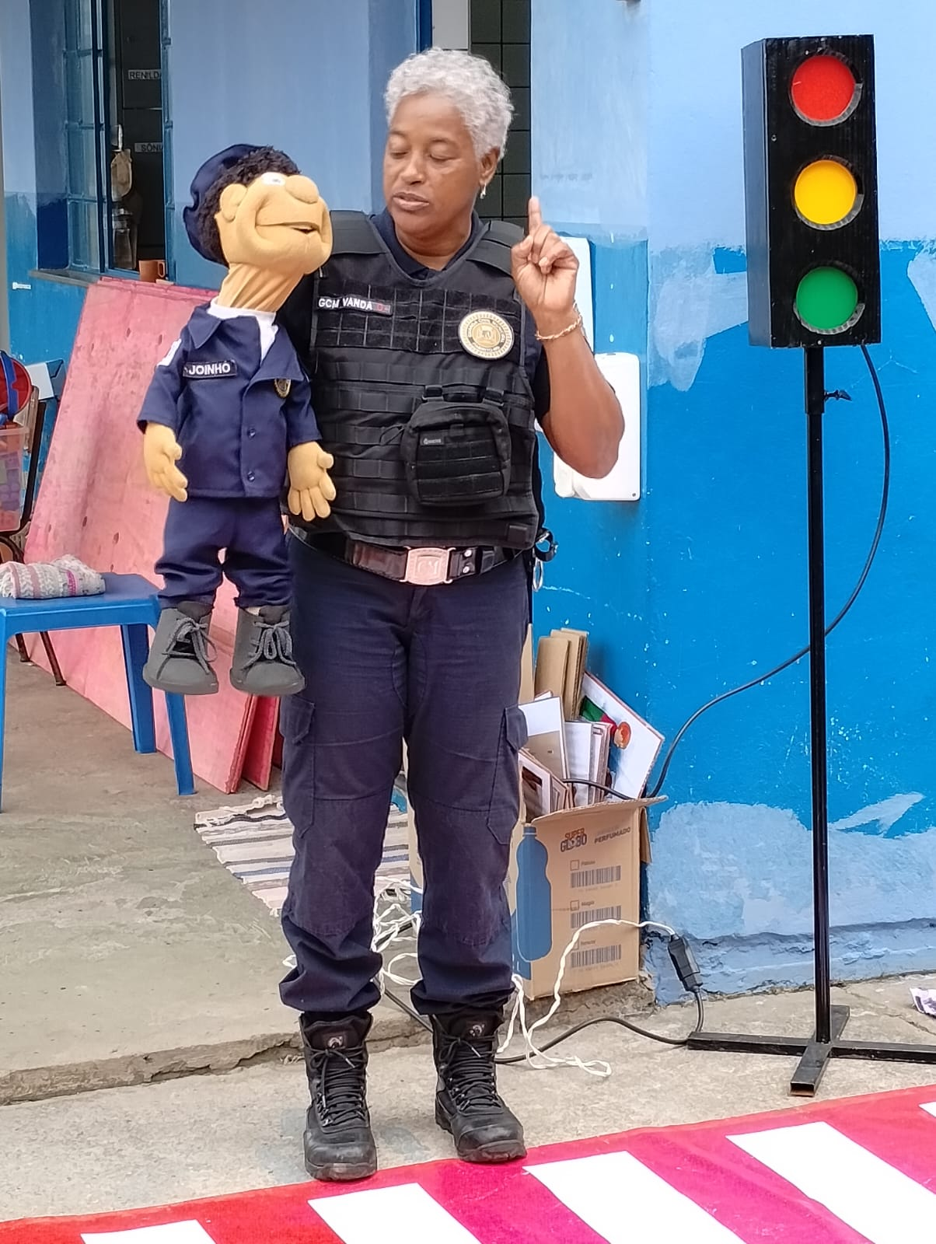
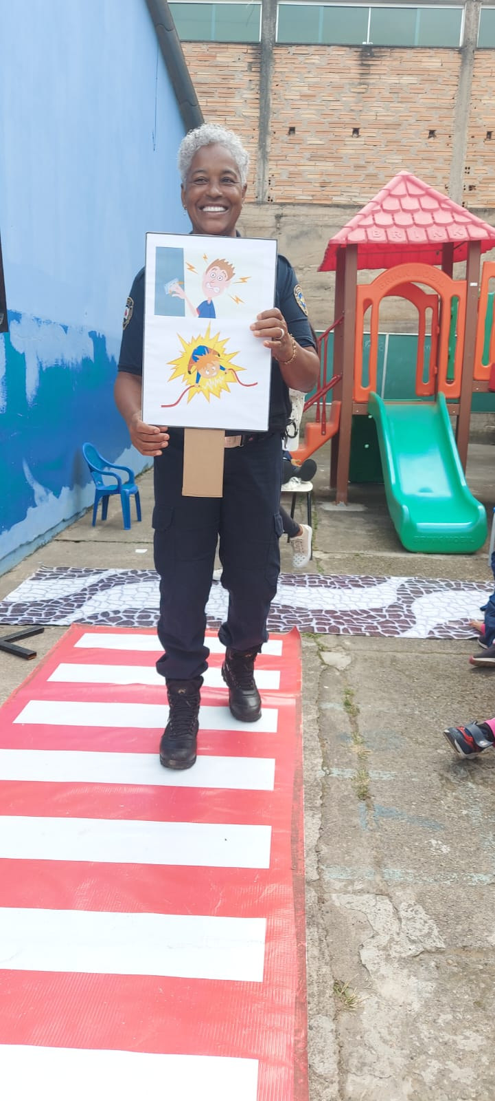

Slide 31
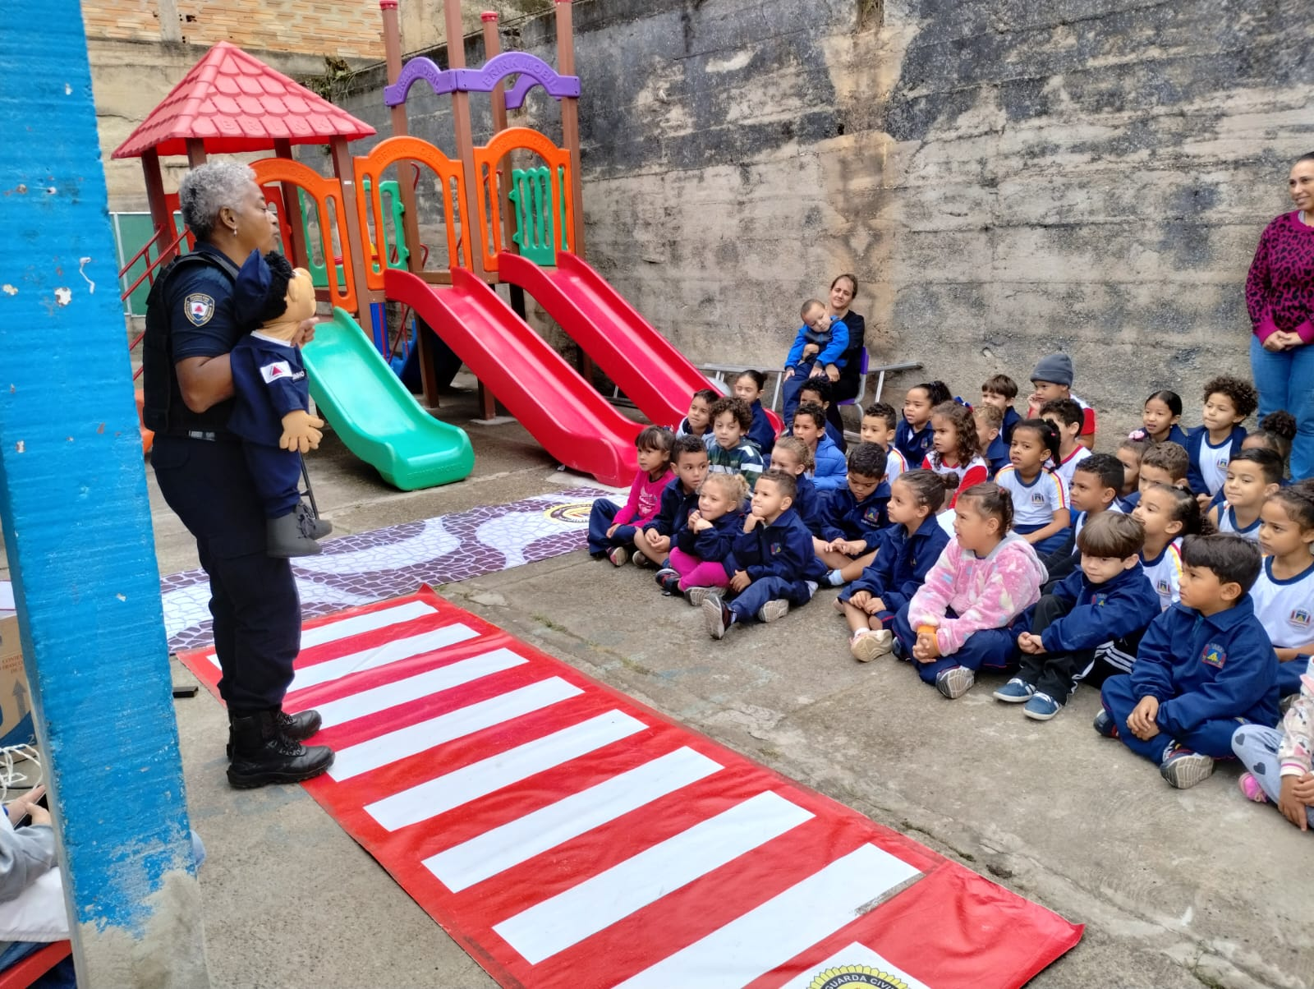

Slide 33
“Ensine nossas crianças hoje para não precisar puni-las amanhã”

